Slide 1
2.数据加工
▲1.数据流程
▼3.数据审计

Slide 2
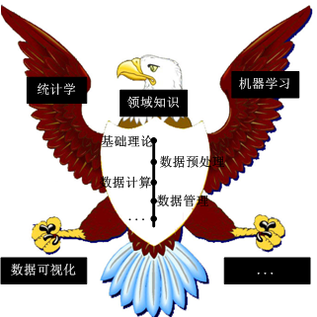
数据科学的知识体系
▼专题【流程与方法】
►2.数据加工
Tidy data & Messy data
Data wrangling
Data munging
Data jiu-jitsu
Data cleaning

Slide 3
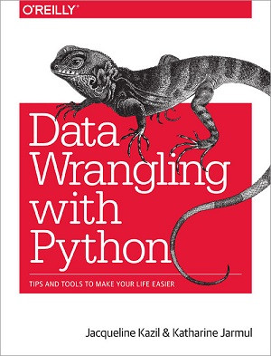
数据打磨（Data Wrangling）
▼专题【流程与方法】
►2.数据加工
来源：Bradley C. Boehmke.Data Wrangling with R[M].Bradley C. Boehmke,2015.

Slide 4
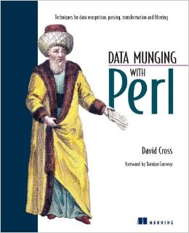
数据改写（Data Munging）
▼专题【流程与方法】
】
►2.数据加工
Data munging is all about taking data that is in one format and converting it into another
数据改写（Data Munging）
数据的解析（parsing）、提炼（scraping）、格式化（formatting）和形式化（formalization）处理
与一般数据处理不同的是，数据再加工强调的是数据加工过程中的创造力和想象力
【注意】3C原则=Critical+Creative+Curious

Slide 5

Data munging or data wrangling
▼专题【流程与方法】
】
►2.数据加工
Data munging or data wrangling is loosely defined as the process of manually^{[1]} converting or mapping^{[2]} data from one “raw” form into another format^{[3]} that allows for more convenient consumption^{[4]} of the data with the help of semi-automated tools^{[5]}

Slide 6

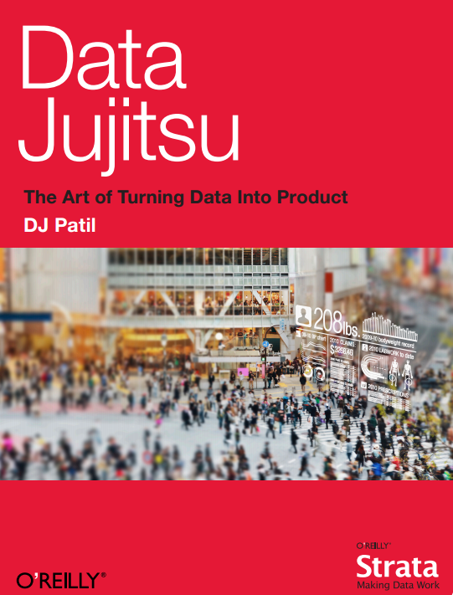
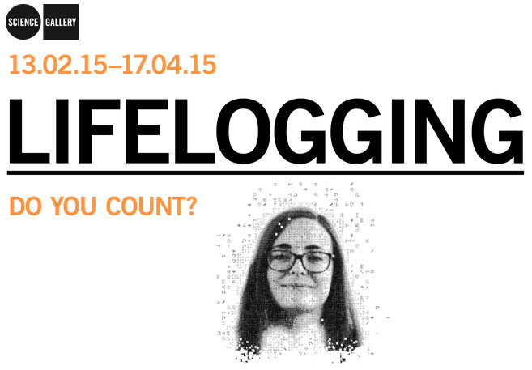
数据柔术(Data Jujitsu)
▼专题【流程与方法】
►2.数据加工
成功的关键
艺术性
以用户为中心
用户体验
数据柔术(Data Jujitsu)

Slide 7
▼专题【流程与方法】
►2.数据加工
数据理解
Garbage in Garbage out
综合运用

Slide 8

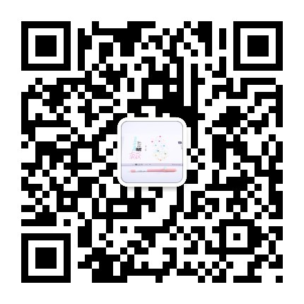
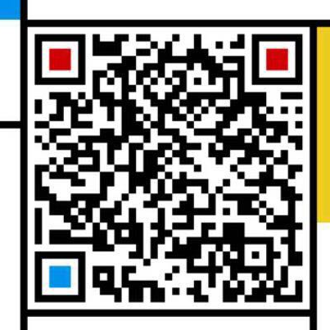
▼专题【流程与方法】
►本节结束
数据科学理论与实践
朝乐门
清华大学出版社
2017
数据科学
朝乐门
清华大学出版社
2016
chaolemen
@
ruc.edu.cn
参考书目
教学支撑平台
主讲人联系方式
主讲人微信

